Slide 1


Slide 2

TRƯỜNG TIỂU HỌC ĐÔNG THỌ
CHỦ ĐỀ 5 CON NGƯỜI VÀ SỨC KHỎE
Bài 20. Cơ thể em
GV: NGUYỄN THỊ THU GIANG

Slide 3
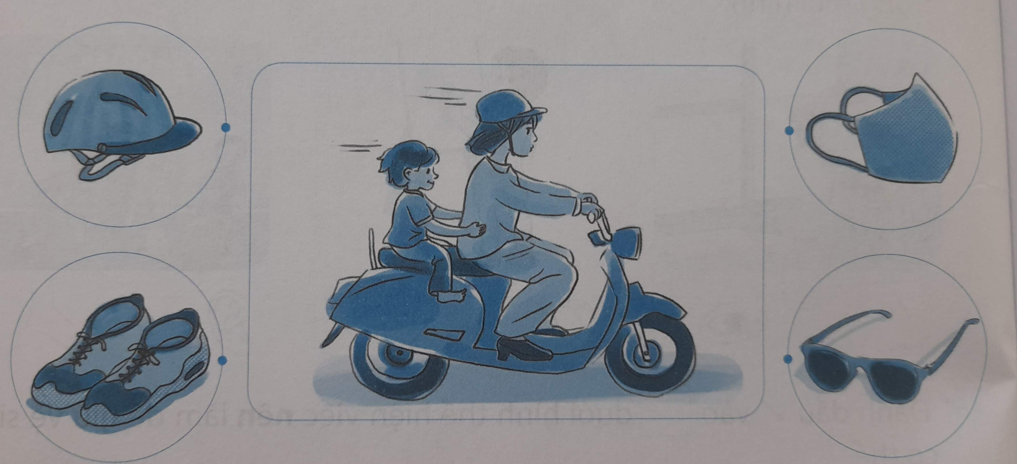
4. Nối đồ vật với bộ phận cần được bảo vệ trên cơ thể mẹ và bạn nhỏ trong hình dưới đây

Slide 4
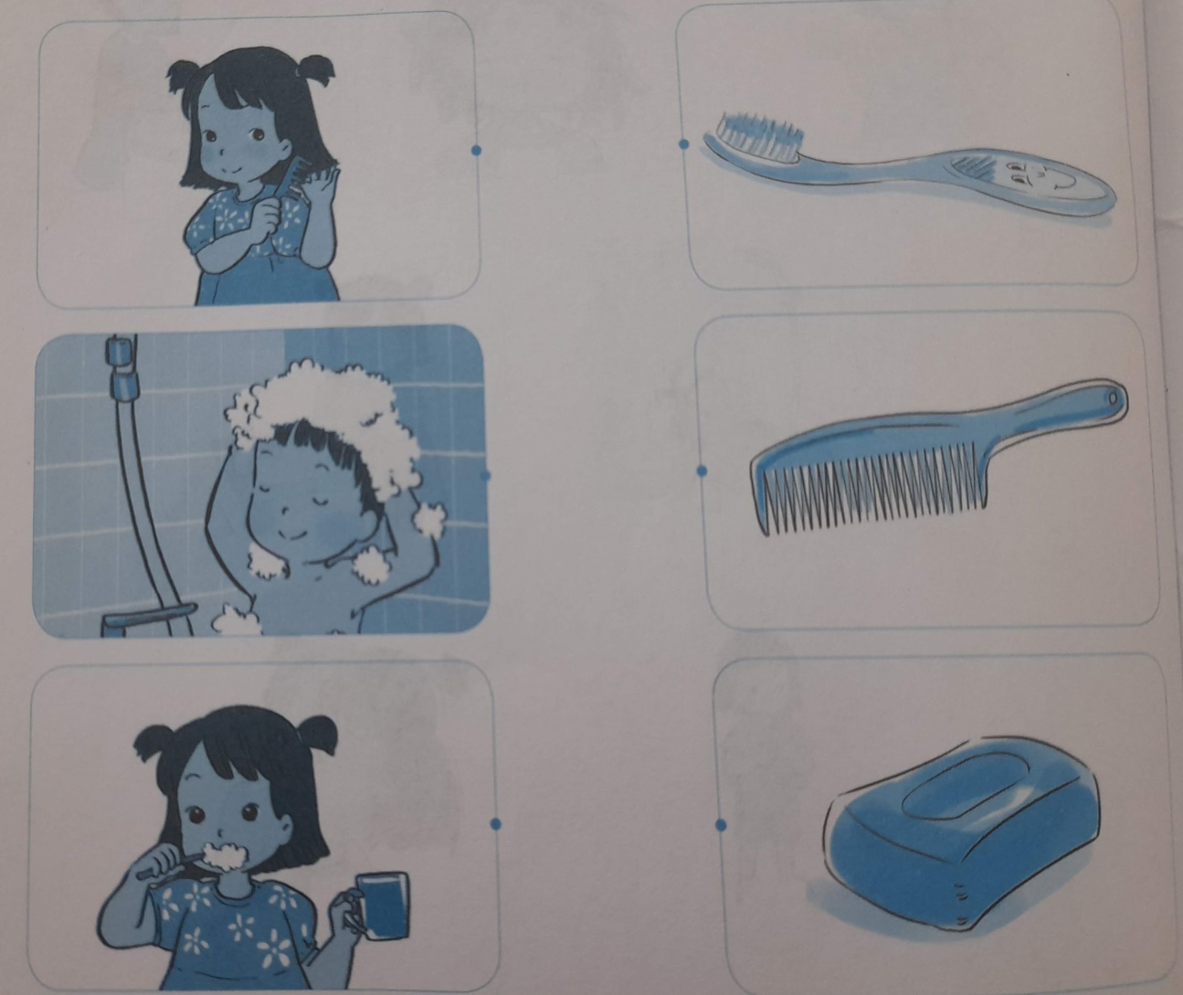
5. Nối mỗi việc làm trong hình ở cột trái với vật dụng cần dùng ở cột phải.

Slide 5
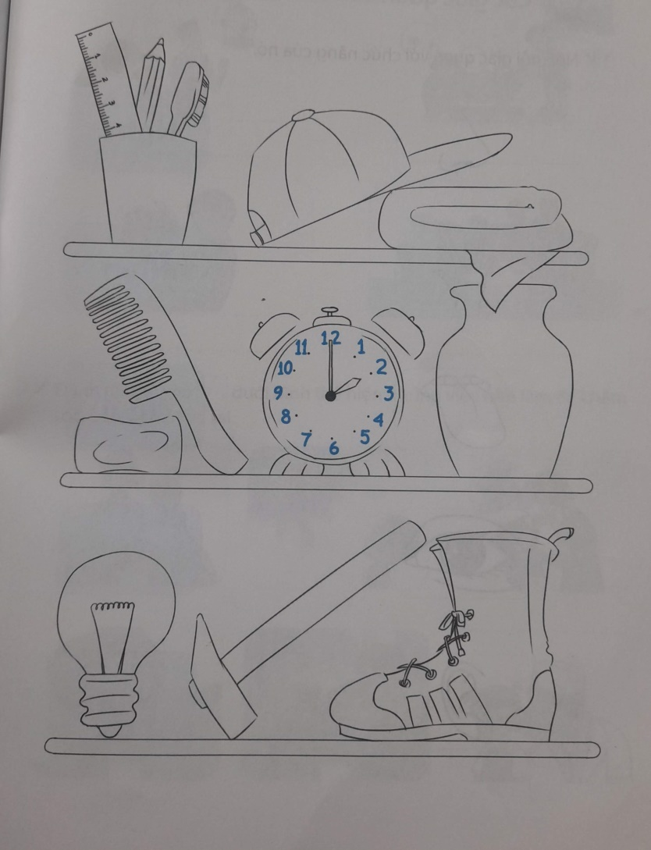
6. Tìm và tô màu các đồ vật dùng để giữ vệ sinh cá nhân trong hình sau
v
v
v
v

